Slide 1
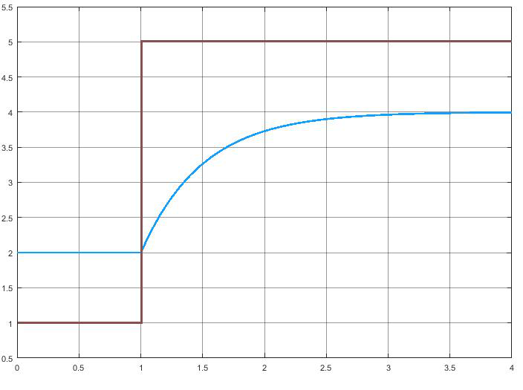







$$Δs=s_{∞}−s_{0}$$
$$s_{0}+1,05Δs$$
$$s_{∞}$$
4,1
3,9
$$s_{0}+0,95Δs$$
$$s_{0}$$
$$t_{0}$$
$$t_{5\%}=2,4−t_{0}$$

